Slide 1

AI na Twoim Komputerze: Rewolucja w Zasięgu Ręki
Odkryj, jak uruchamiać modele sztucznej inteligencji bezpośrednio na własnym sprzęcie – bez chmury, bez abonamentu, bez kompromisów w kwestii prywatności.

Slide 2
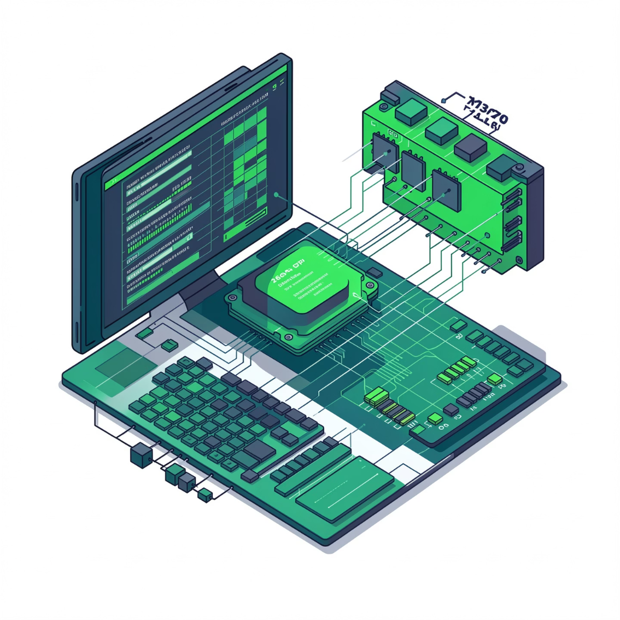
Co to znaczy „Lokalny Model AI"?
Model AI działający bezpośrednio na Twoim komputerze, bez potrzeby łączenia się z zewnętrznymi serwerami. Wszystkie obliczenia wykonuje Twój CPU i karta graficzna.
Lokalny model
Model chmurowy
Dane i obliczenia pozostają wyłącznie na Twojej maszynie.
ChatGPT, Gemini – dane wędrują do zewnętrznych centrów danych.

Slide 3


Prywatność i Kontrola
Pełna prywatność
Pełna kontrola
Umowy, kod, notatki – żadne dane nie opuszczają Twojego komputera. Idealne do pracy z wrażliwymi informacjami.
Ty decydujesz, co model „widzi". Brak zależności od regulaminów dostawców chmurowych.
Tryb Air-gapped
Działa bez internetu. Maksymalne bezpieczeństwo w środowiskach wymagających izolacji sieciowej.

Slide 4
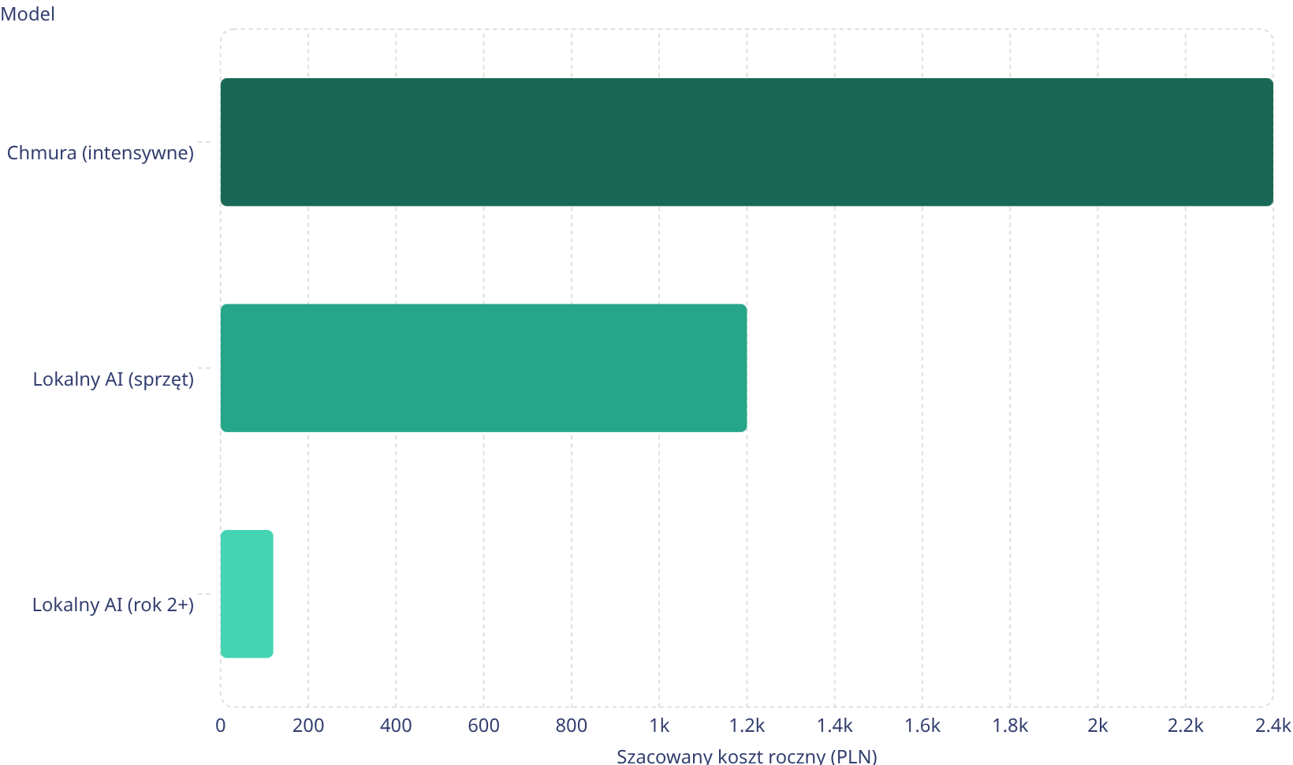
Koszty: Jednorazowa Inwestycja vs. Abonament
Dlaczego lokalne AI się opłaca?
2.4k
Modele chmurowe często działają w modelu abonamentowym lub per-token, co przy intensywnym użytkowaniu generuje stałe, rosnące koszty.
1.2k
Lokalne AI to jednorazowy wydatek na sprzęt – potem płacisz jedynie za prąd. Długoterminowo, dla częstych użytkowników, różnica jest znacząca.
120

Slide 5

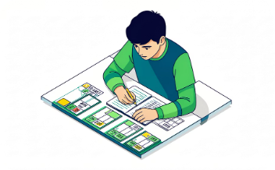

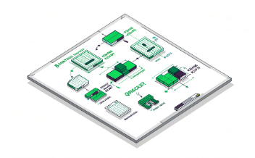
Praktyczne Zastosowania Lokalnego AI
Pisanie i edycja
Nauka i edukacja
Programowanie
Burza mózgów
Szkice artykułów, e-maile, streszczenia dokumentów i redakcja tekstów – błyskawicznie i lokalnie.
Tłumaczenie pojęć, tworzenie fiszek i przeformułowanie notatek – Twój osobisty korepetytor.
Generowanie kodu, refaktoryzacja i wyjaśnianie fragmentów – bez wysyłania kodu na zewnątrz.
Pomysły na nazwy, plany projektów, szkice prezentacji – AI jako kreatywny partner.

Slide 6
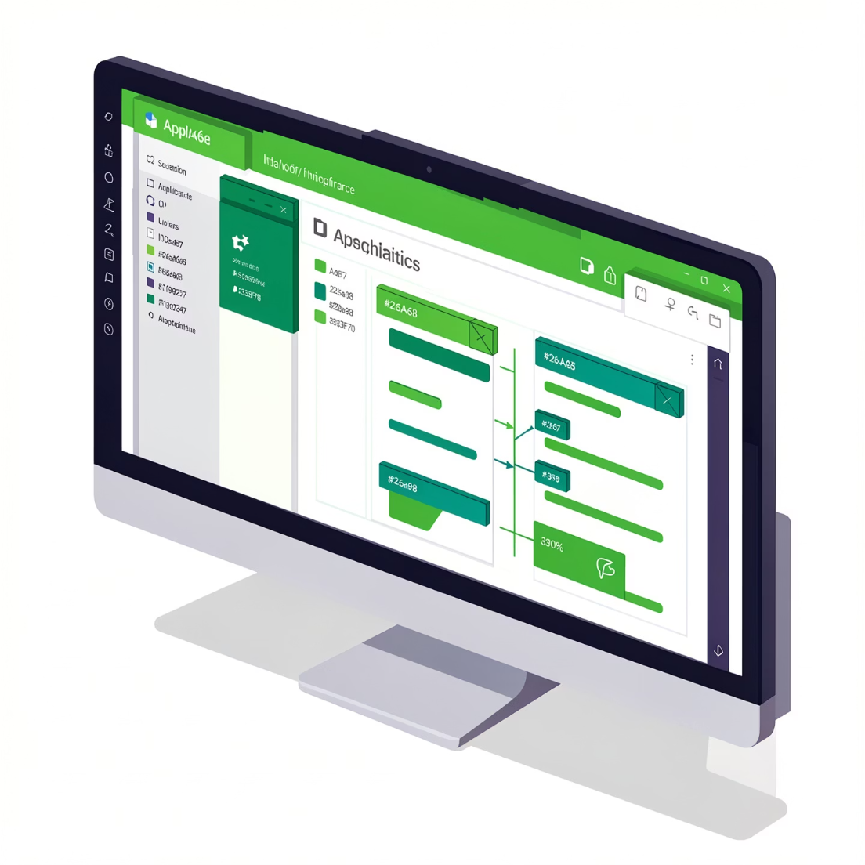
NARZĘDZIE
LM Studio
Popularne, darmowe narzędzie, które ułatwia pobieranie i uruchamianie dużych modeli językowych (LLM) na własnym komputerze – bez skomplikowanej wiedzy technicznej.
Intuicyjny interfejs graficzny do zarządzania modelami
Obsługuje modele 7B–8B parametrów, świetne do zadań tekstowych
Łatwe testowanie różnych konfiguracji i porównywanie modeli

Slide 7
Kiedy Lokalna AI Ma Sens?
✅ Lokalna AI jest idealna, gdy...
☁️ Chmura jest lepsza, gdy...
Pracujesz z wrażliwymi danymi (dokumenty, kod, umowy)
Potrzebujesz niezależności od internetu
Chcesz budować własne narzędzia na lata
Interesuje Cię eksperymentowanie i nauka technologii
Pracujesz z multimediami (analiza wideo, generowanie 3D)
Używasz AI sporadycznie do prostych zadań
Potrzebujesz dostępu do największych, najnowszych modeli bez inwestycji w sprzęt

Slide 8

Twoja AI, Twoje Zasady: Zacznij Dziś!
Lokalna sztuczna inteligencja to nie przyszłość – to teraźniejszość dostępna na Twoim komputerze. Odzyskaj kontrolę nad swoimi danymi, wyeliminuj abonamenty i odkryj nowe możliwości. Zainwestuj w sprzęt raz, a zyskaj potężne narzędzie, które pracuje dla Ciebie zawsze i wszędzie.

Slide 9
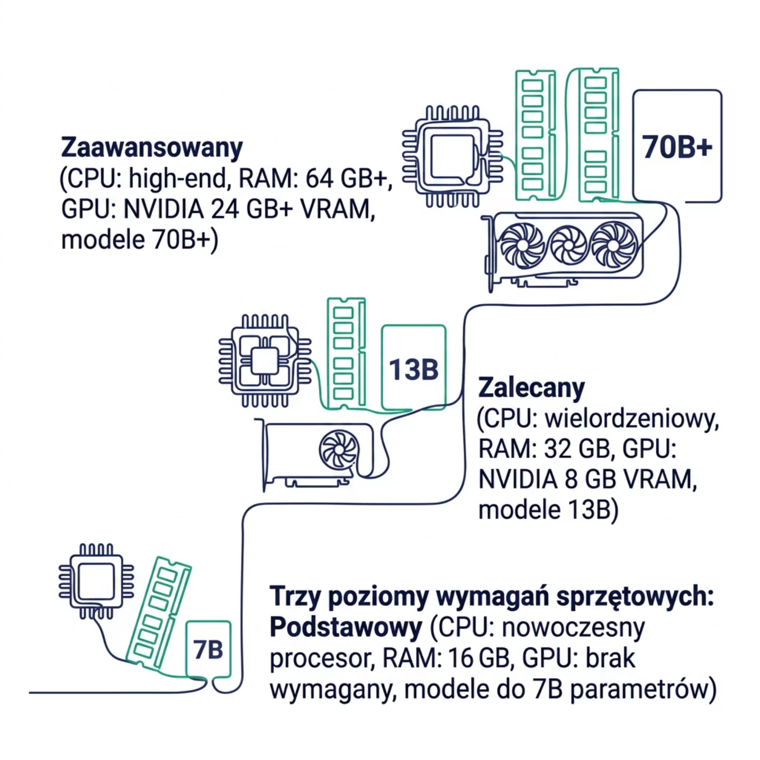

Jaki Sprzęt Jest Potrzebny?
Kluczowe komponenty
RAM
Minimum 16 GB. Więcej RAM = większe modele w pamięci.
Karta graficzna (GPU)
NVIDIA z dużą pamięcią VRAM znacząco przyspiesza generowanie.
Dysk SSD
Modele zajmują 4–40 GB. Szybki dysk skraca czas ładowania.

Slide 10


Gotowy, żeby zacząć?
Zainstaluj LM Studio
Pobierz model
Uruchom lokalnie
Pierwsze kroki zajmują mniej niż 15 minut. Pobierz LM Studio, wybierz model i przekonaj się sam, jak potężne może być AI działające wyłącznie na Twoim komputerze.
💡 Pro tip: Zacznij od modelu Llama 3.1 8B lub Mistral 7B – świetna jakość przy niskich wymaganiach sprzętowych.

Slide 11
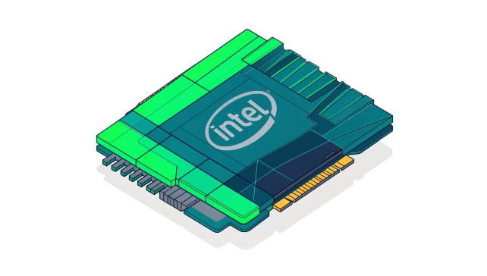

PORADNIK
Uruchamianie AI na Laptopie z Grafiką Intel
Nawet bez dedykowanej karty graficznej, nowoczesne zintegrowane układy Intel Iris Xe lub Intel Arc pozwalają na efektywne uruchamianie lekkich modeli AI. Oto, jak to zrobić krok po kroku:
01
02
Sprawdź sprzęt i sterowniki
Zainstaluj LM Studio
Upewnij się, że Twój laptop posiada zintegrowaną grafikę Intel Iris Xe lub Intel Arc. Kluczowe jest również posiadanie aktualnych sterowników Intel GPU oraz zainstalowanego Intel oneAPI Base Toolkit, który zapewnia niezbędne biblioteki (np. SYCL) dla obliczeń AI.
Pobierz i zainstaluj LM Studio ze strony producenta. Jest to darmowe narzędzie, które znacząco upraszcza zarządzanie i uruchamianie lokalnych modeli językowych (LLM).
03
04
Pobierz lekki model AI
Skonfiguruj LM Studio pod Intel iGPU
W LM Studio przejdź do sekcji wyszukiwania i znajdź lekkie, zoptymalizowane modele. Idealne do startu są Mistral 7B (np. wersje GGUF q4_K_M) lub Llama 3.1 8B. Wybierz wersję z kwantyzacją (np. q4, q5), aby zmniejszyć wymagania pamięciowe.
Po pobraniu modelu, przejdź do okna czatu. Zanim zaczniesz, kliknij ikonę ustawień serwera (zazwyczaj symbol chipa) po lewej stronie. W sekcji Hardware Acceleration, upewnij się, że opcja "Intel GPU (OpenCL/SYCL)" jest zaznaczona. Dostosuj suwaki CPU/GPU Layer do preferencji, zazwyczaj przesuwając jak najwięcej warstw na GPU, ile pozwala VRAM.
05
06
Uruchom model i testuj
Optymalizacja i wskazówki
Załaduj wybrany model w oknie czatu i rozpocznij konwersację. Monitoruj zużycie pamięci RAM i VRAM (np. w Menedżerze Zadań) oraz prędkość generowania odpowiedzi.
Jeśli model działa wolno, spróbuj pobrać jeszcze mniejszą kwantyzację lub inną wersję modelu. Upewnij się, że masz co najmniej 16 GB RAM, ponieważ nawet zintegrowana grafika często rezerwuje część pamięci systemowej jako VRAM.
Rozwiązywanie problemów:
Jeśli LM Studio nie widzi GPU lub model nie ładuje się, sprawdź poprawność instalacji oneAPI oraz aktualność sterowników. W niektórych przypadkach restart komputera po instalacji sterowników może pomóc.

